Slide 1

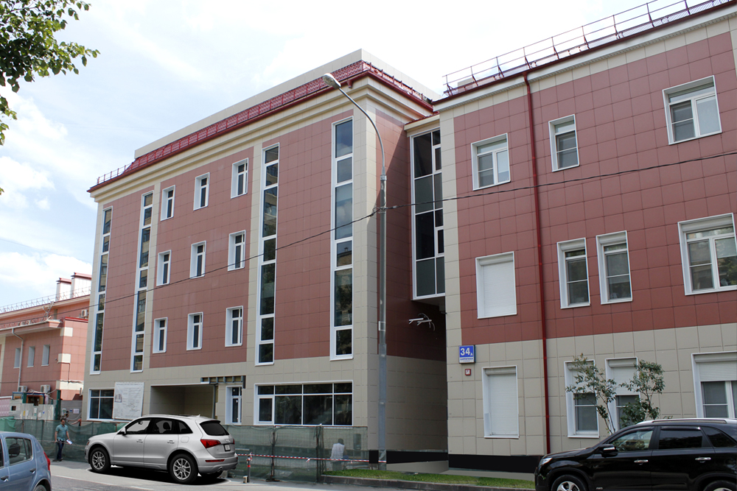
АКЦИОНЕРНОЕ ОБЩЕСТВО
ЦЕНТРАЛЬНЫЙ НАУЧНО-
ИССЛЕДОВАТЕЛЬСКИЙ ИНСТИТУТ
О ходе выполнения работ по ОКР «Разработка проектно-конструкторской документации и изготовление опытного образца камеры приема-запуска очистных и интеллектуальных устройств» Шифр «Камера приема-запуска очистных и интеллектуальных устройств»
Государственный контракт № 18411.1820190019.05.001 от 05 февраля 2018г.
02.10.2019
г. Санкт-Петербург

Slide 2
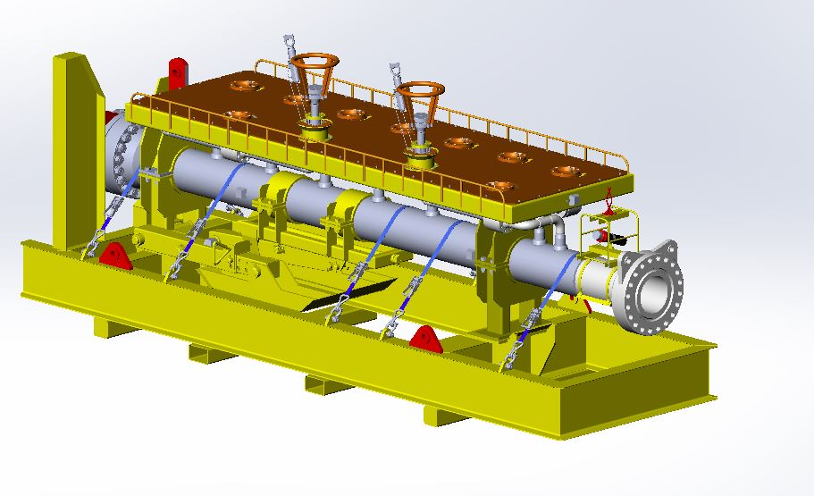
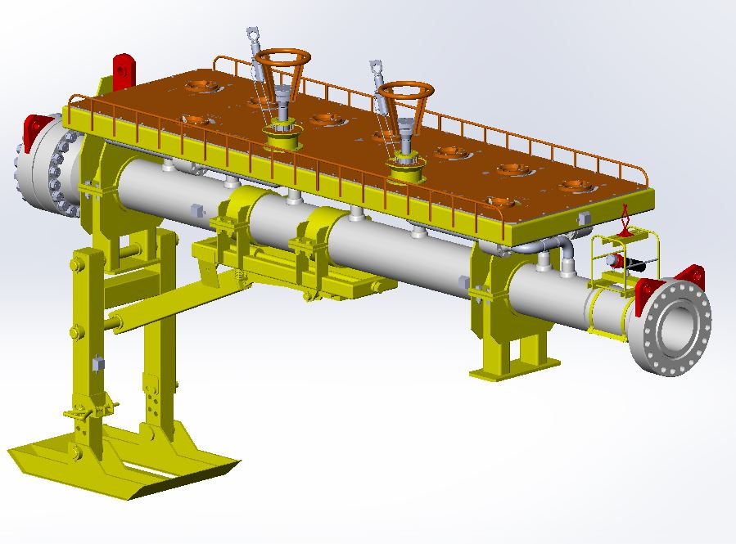
Назначение оборудования
Для поддержания постоянного режима потока и предотвращения закупоривания трубопроводов гидратами, парафинами и прочими твердыми отложениями, а также диагностики состояния трубопроводной системы, планируется использование системы очистки и диагностирования (СОД).
Работа данной системы обеспечивается при помощи
«Камеры приема-запуска очистных и интеллектуальных устройств»
2

Slide 3
Основные элементы КПЗ
быстроразъемное
соединение линии
нагнетания
Состав опытного образца:
1. опорная рама;
2. соединитель трубопроводный
с втулкой соединительной;
3. рабочая труба с фланцевой заглушкой;
4. трубопроводная обвязка с запорной арматурой;
5. несущая рама с панелью управления;
6. датчик прохождения поршня;
7. быстроразъемное соединение линии
нагнетания и стравливания (2шт.);
8. очистные устройства (6 шт.);
9. катодная защита;
10. антикоррозионное покрытие;
11. транспортировочная рама.
панель управления
быстроразъемное
соединение линии
стравливания
несущая рама
Датчик прохождения
поршня
катодная
защита
соединитель
трубопроводный
с втулкой
соединительной
опорная рама
рабочая труба
с фланцевой заглушкой
трубопроводная обвязка
с запорной арматурой
3

Slide 4
Технические параметры эксплуатации КПЗ
Наименование | Параметры
Размещение оборудования | подводное
Максимальная глубина установки, м | 500
Рабочее давление, МПа | не менее 25
Номинальный диаметр основной трубы, дюймы | 16
Рабочий температурный диапазон, °С | от минус 18 до 121
Сейсмичность районов эксплуатации по 12-ти балльной шкале сейсмической интенсивности MSK-64 по ГОСТ 30546.1, балл | 9
Расчетный срок эксплуатации, лет | 30
Внешняя среда | морская вода, соленость до 35%0
4

Slide 5
Характеристики КПЗ И общий вид камеры
Транспортировочное положение
Рабочее положение
Габариты, мм: 7170 х 2080 х 2490
Масса: 10,28 т
Габариты, мм: 7000 х 3420 х 1620
Масса: 7,6 т
5

Slide 6
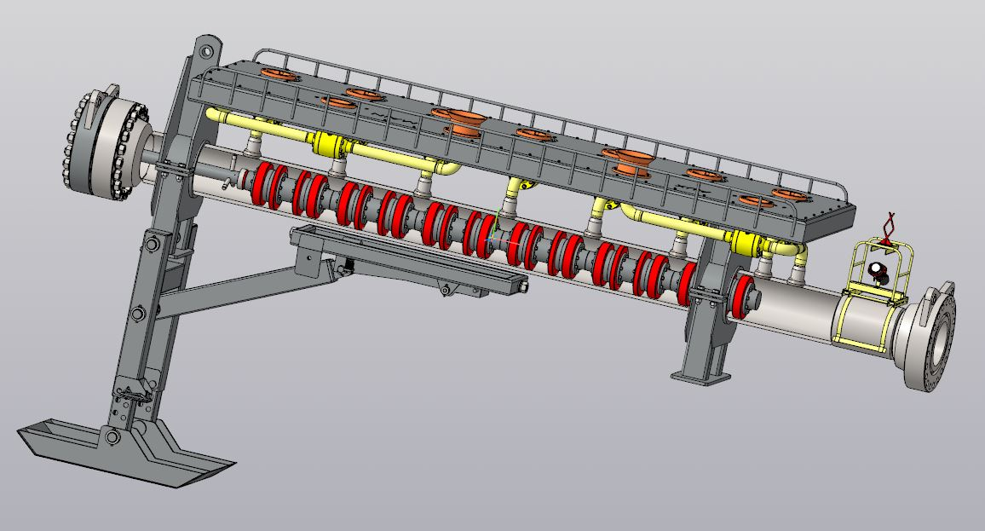
Общий вид камеры
Рабочее положение с запасованными очистных устройств(поршней)
6

Slide 7
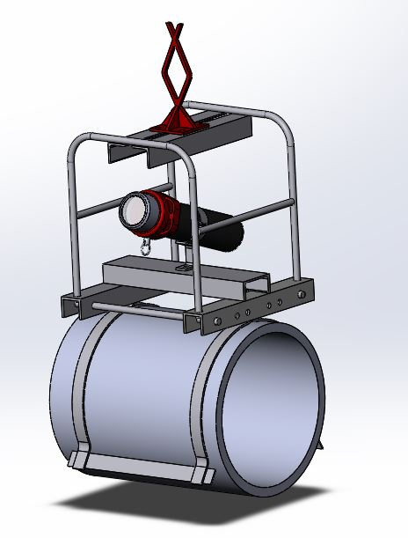
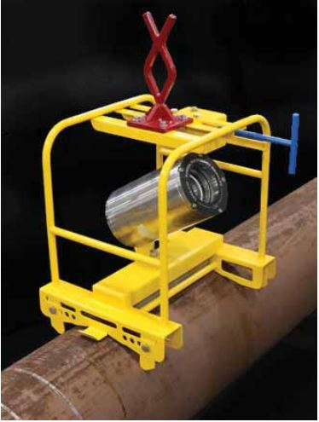
Датчик прохождения поршня
Низкочастотный приемник НПР-03
на металлическом каркасе
Магнитный датчик производства CDI
CD52-A30
7

Slide 8
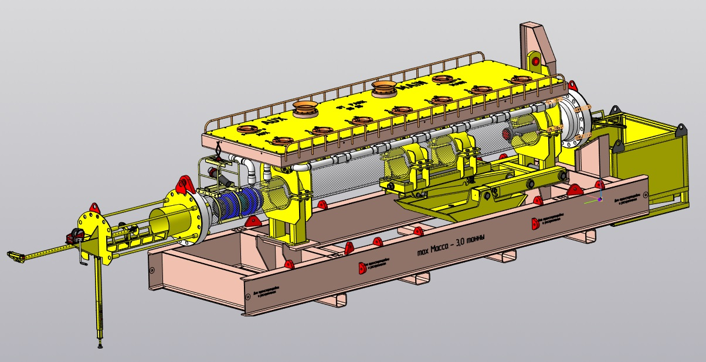
Устройство для запасовки Очистных устройств
8

Slide 9
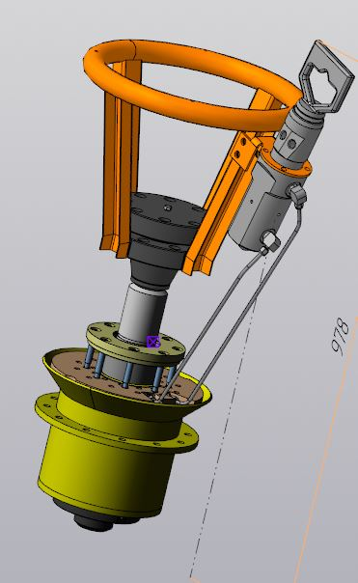
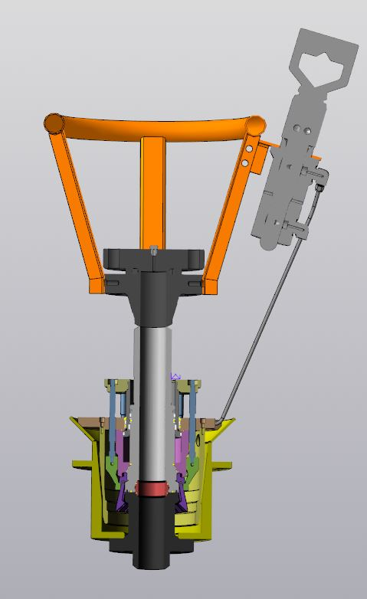
Быстроразъемное соединение (БРС) на линии нагнетания и стравливания
9

Slide 10
Используемые материалы
Материалы, используемые в конструкции изделия должны обеспечивать возможность
непрерывной эксплуатации изделия на протяжении всего установленного срока.
Спецификация API 5L обеспечивает стандарты для трубопроводов, пригодных для
использования в транспортировке газа, воды и нефти в газовой и нефтяной промышленности.
Материал труб и трубной обвязки
Трубы - Сталь API 5L (Gr. X65/L 450) – российский аналог 10Г2ФБЮ;
Материал металлоконструкций – Сталь 09Г2С (С345).
10

Slide 11

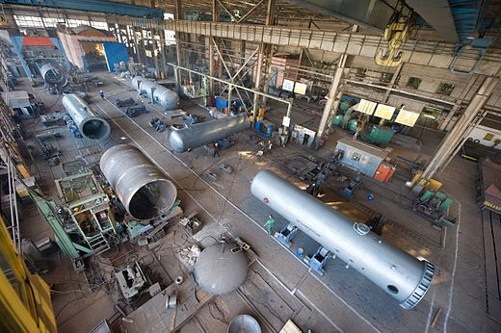
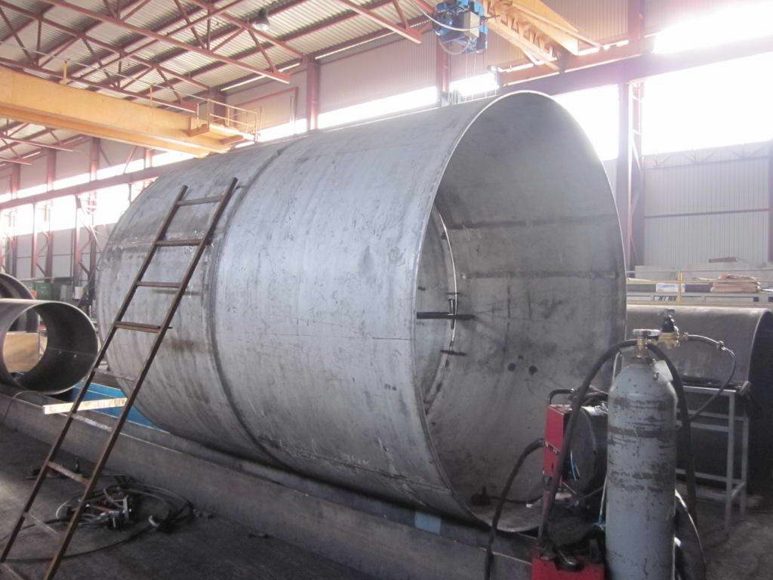
Изготовление и Испытание опытного образца КПЗ
Изготовление и статические испытания камеры приема-запуска очистных и
интеллектуальных устройств будет происходить на производственной площадке
ОАО «Салаватнефтемаш»
11

Slide 12

СПАСИБО
ЗА ВНИМАНИЕ!
12

